Slide 1

게임 사양
B677005 김형호

Slide 2


목차
메인 화면
게임 화면
장애물 구성
레벨 디자인
게임 시퀸스
게임 리소스

Slide 3
메인 화면
게임 타이틀
Press Any Key

Slide 4
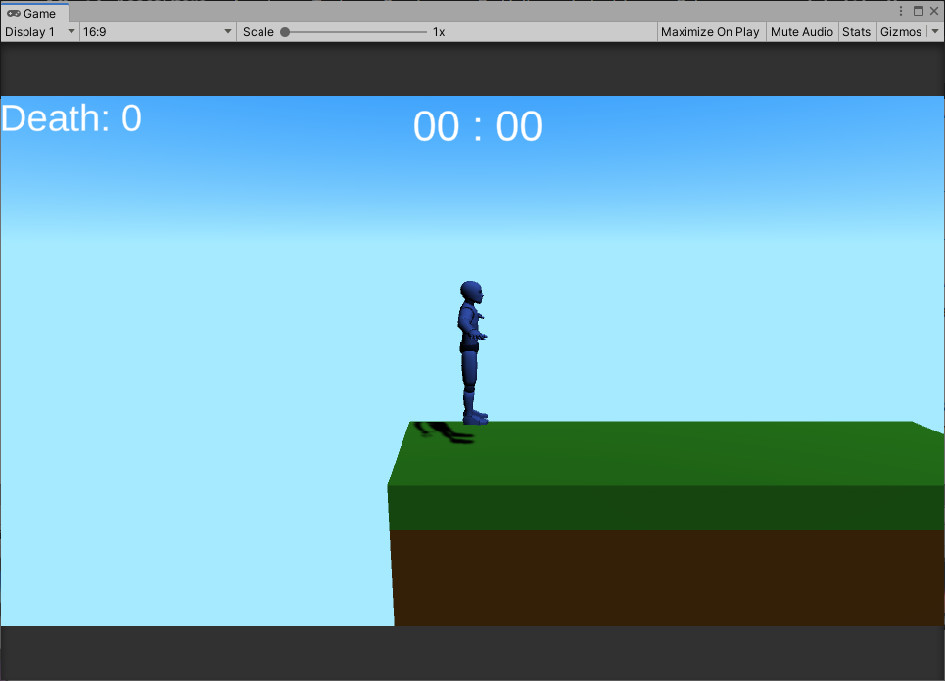
게임 화면
죽을 수록 카운트다 늘어남
타임 어택

Slide 5
게임 화면
Clear

Slide 6
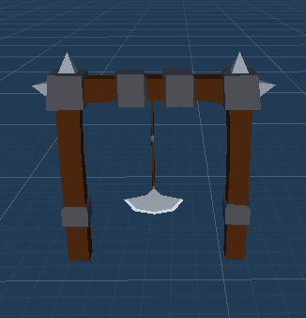
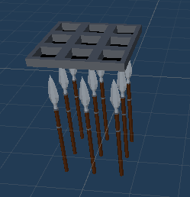
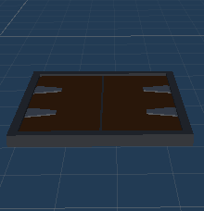
장애물

Slide 7
레벨 디자인
점프맵
장애물
등장
특정한 패턴이 존재함

Slide 8
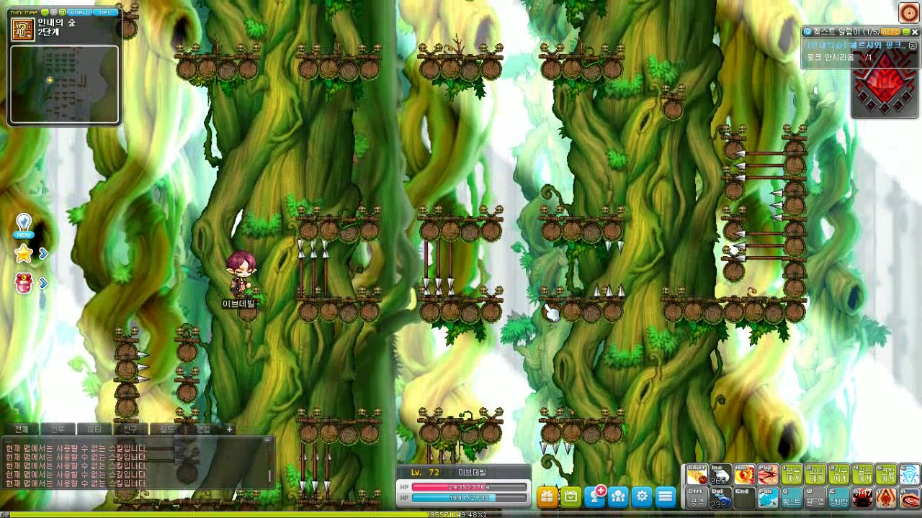
레벨 디자인

Slide 9
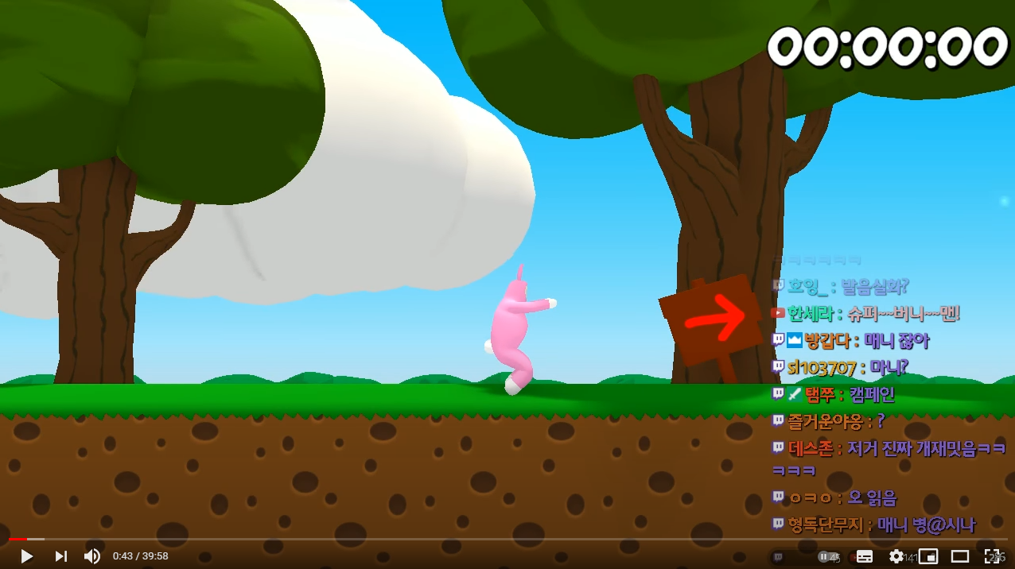
게임 시퀀스

Slide 10
게임 시퀀스

Slide 11
게임 시퀀스

Slide 12
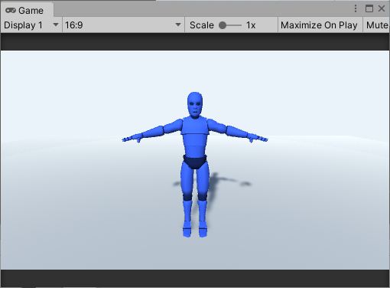
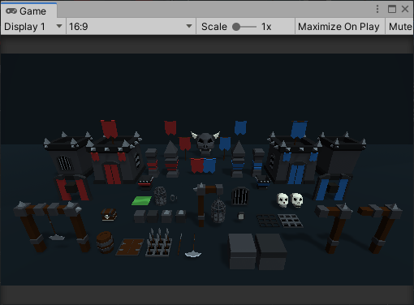
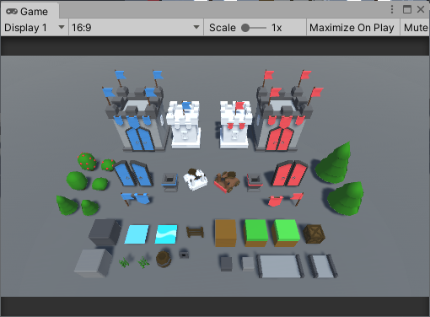
그래픽 리소스

